Slide 1

‘云豆讲堂’分享设计方案

Slide 2
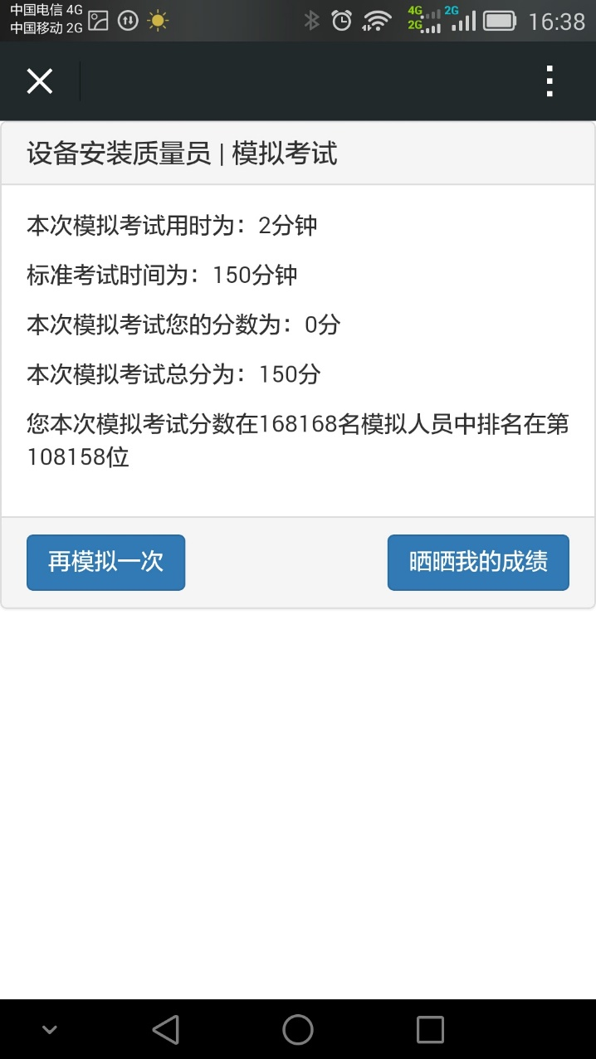
模拟考试
模拟完成后显示分享页

Slide 3
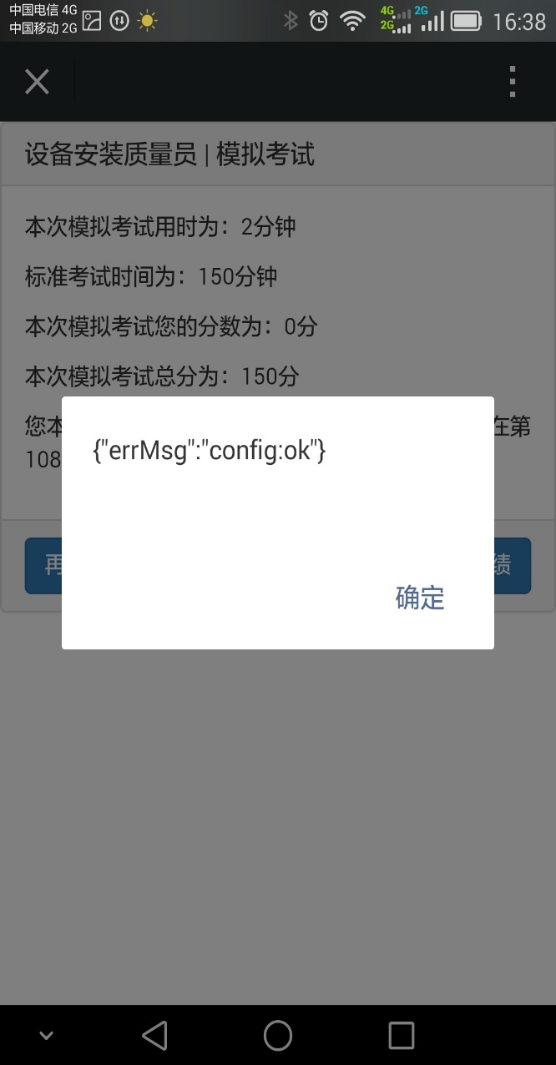
模拟考试
点击分享后，弹出对话框页
如果研发可以，最好不要该步骤！
晒成绩啦！分享给好朋友，让他们也顺利通过考试！

Slide 4
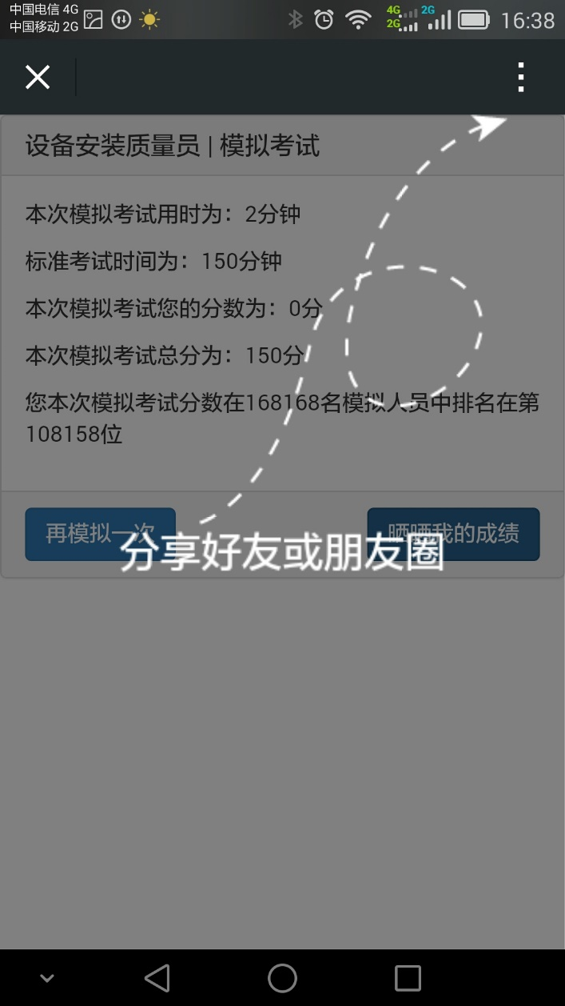
模拟考试
弹出对话框确认后
点击右上角分享朋友圈或好友，推荐还可以赚云豆哦！

Slide 5
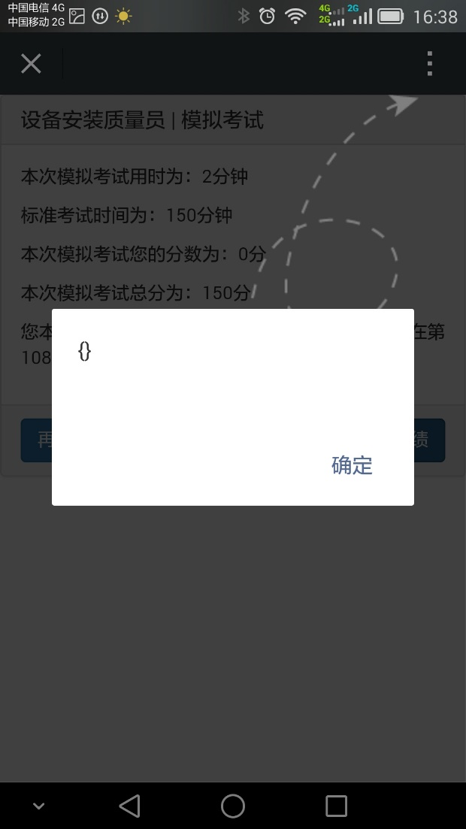
模拟考试
弹出对话框确认后
如果研发可以，最好不要该步骤！
点击右上角分享朋友圈或好友，推荐还可以赚云豆哦！

Slide 6
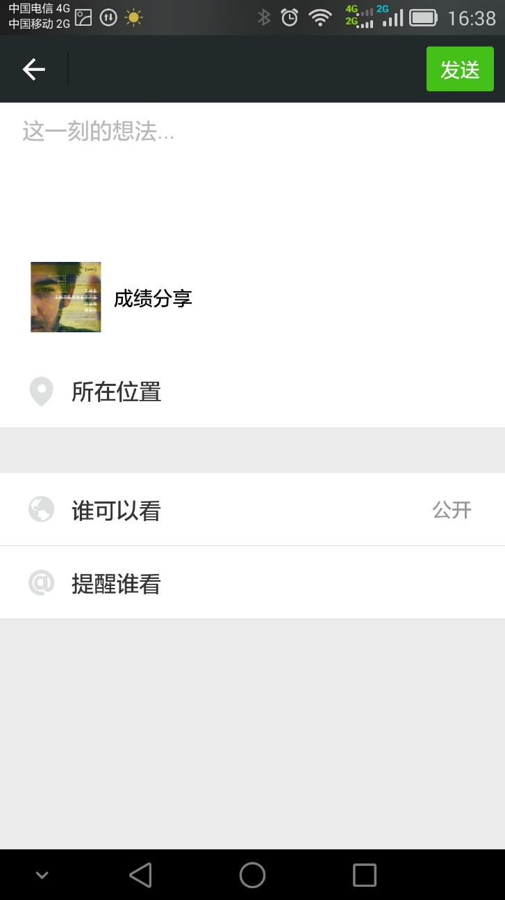
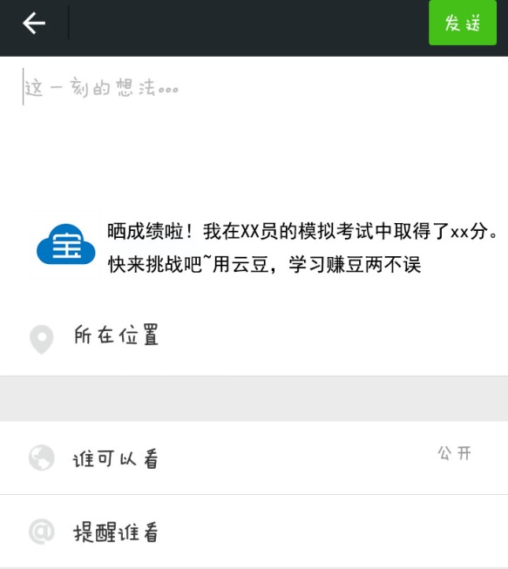
模拟考试
弹出对话框确认后
晒成绩啦！我计划参加‘XXXX’考试，用‘云豆讲堂’进行模拟考试，取得了XX分，快来挑战一下吧 / 你也来试试吧！

Slide 7
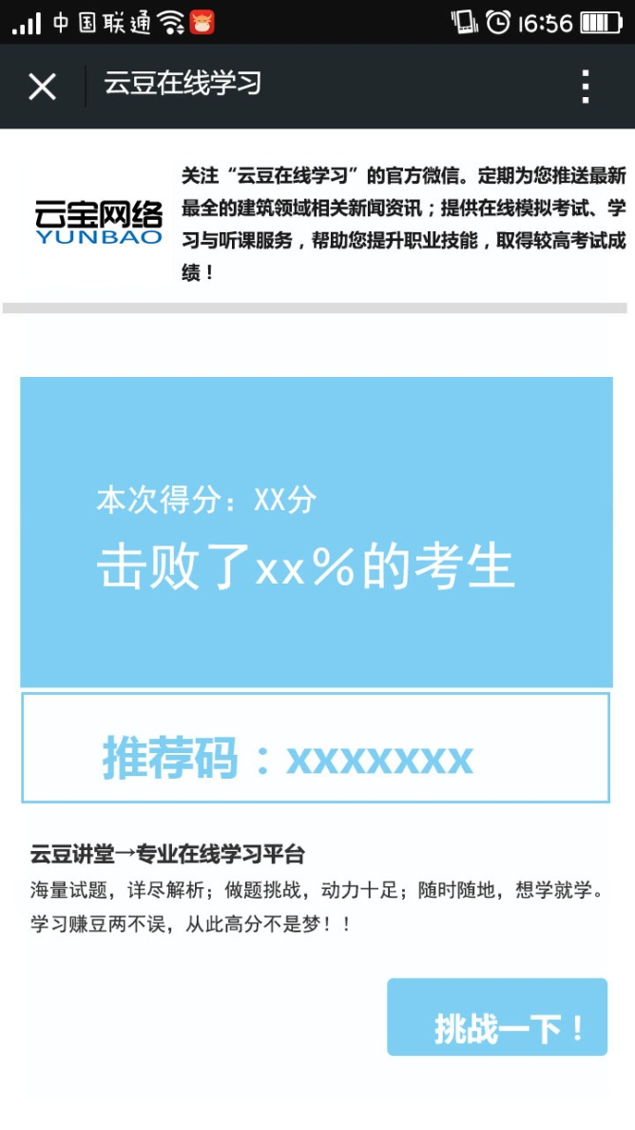
模拟考试
发送后，朋友圈显示页面
云豆讲堂
关注‘云豆讲堂’的官方微信，平台将为您推送最新考试资讯与建筑行业权威信息，同时还提供在线模拟考试、在线练习、在线听课服务，帮助您顺利完成考试，取得好成绩！
实名认证时填写我的推荐码，你就可以享受5%的云豆返点哦！
我的推荐码：AAAAAAAA
云豆讲堂——专业的在线职业培训平台
权威的试题、多种学习模式，做题与娱乐两不误，动力十足。随时随地，想学就学，从此高分不是梦。
关注去啰！

Slide 8
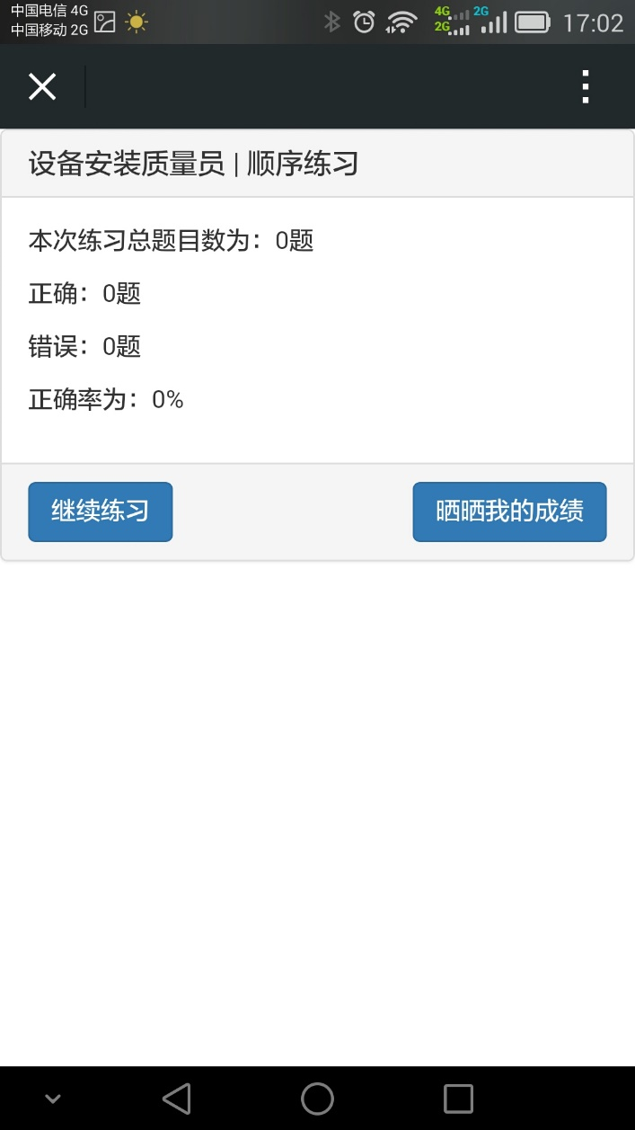
在线练习
练习完成后显示分享页

Slide 9
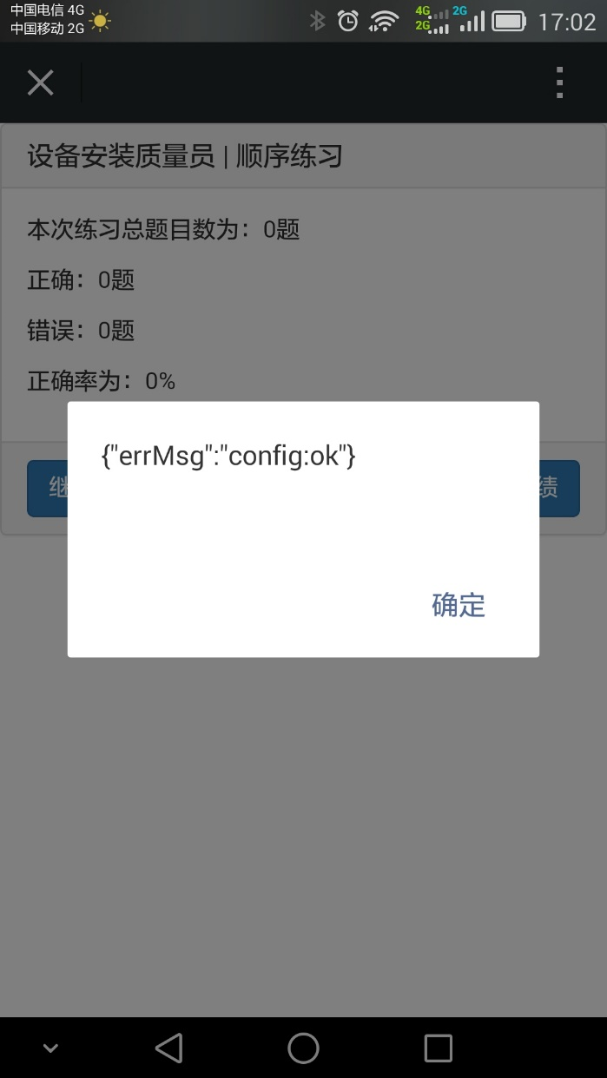
在线练习
点击分享后，弹出对话框页
如果研发可以，最好不要该步骤！
晒成绩啦！分享给好朋友，让他们也顺利通过考试！

Slide 10
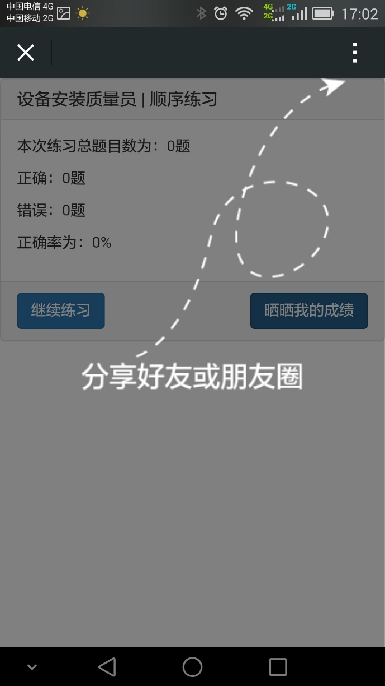
在线练习
弹出对话框确认后
点击右上角分享朋友圈或好友，推荐还可以赚云豆哦！

Slide 11
在线练习
弹出对话框确认后
如果研发可以，最好不要该步骤！
点击右上角分享朋友圈或好友，推荐还可以赚云豆哦！

Slide 12
在线练习
弹出对话框确认后
晒成绩啦！我计划参加‘XXXX’考试，用‘云豆讲堂’进行在线练习，学习效率很高，也很方便，快来看看吧 / 你也来试试吧！

Slide 13
在线练习
发送后，朋友圈显示页面
云豆讲堂
关注‘云豆讲堂’的官方微信，平台将为您推送最新考试资讯与建筑行业权威信息，同时还提供在线模拟考试、在线练习、在线听课服务，帮助您顺利完成考试，取得好成绩！
实名认证时填写我的推荐码，你就可以享受5%的云豆返点哦！
我练习了AAAA题，虽然有点辛苦，但是考试有底了！
我的推荐码：AAAAAAAA
云豆讲堂——专业的在线职业培训平台
权威的试题、多种学习模式，做题与娱乐两不误，动力十足。随时随地，想学就学，从此高分不是梦。
关注去啰！

Slide 14
我要推荐
发送后，朋友圈显示页面
云豆讲堂
关注‘云豆讲堂’的官方微信，平台将为您推送最新考试资讯与建筑行业权威信息，同时还提供在线模拟考试、在线练习、在线听课服务，帮助您顺利完成考试，取得好成绩！
实名认证时填写我的推荐码，你就可以享受5%的云豆返点哦！
我通过云豆讲堂进行在线学习和模拟考试，系统很操作很方便、题库也很不错，大家一起来学习吧。
我的推荐码：AAAAAAAA
云豆讲堂——专业的在线职业培训平台
权威的试题、多种学习模式，做题与娱乐两不误，动力十足。随时随地，想学就学，从此高分不是梦。
关注去啰！

Slide 15
我要推荐
发送后，朋友圈显示页面
云豆讲堂
关注‘云豆讲堂’的官方微信，平台将为您推送最新考试资讯与建筑行业权威信息，同时还提供在线模拟考试、在线练习、在线听课服务，帮助您顺利完成考试，取得好成绩！
实名认证时填写我的推荐码，你就可以享受5%的云豆返点哦！
我通过云豆讲堂进行在线学习和模拟考试，系统很操作很方便、题库也很不错，大家一起来学习吧。
我的推荐码：AAAAAAAA
云豆讲堂——专业的在线职业培训平台
权威的试题、多种学习模式，做题与娱乐两不误，动力十足。随时随地，想学就学，从此高分不是梦。
关注去啰！

Slide 16
我要推荐
弹出对话框确认后
晒成绩啦！我计划参加‘XXXX’考试，用‘云豆讲堂’进行在线练习和模拟考试，学习效率很高，也很方便，快来看看吧 / 你也来试试吧！

Slide 17


感谢聆听！
地址：江苏省南京市江东北路
388号正泰大厦3-719；
电话：025-52881988；

